Slide 1


Slide 2
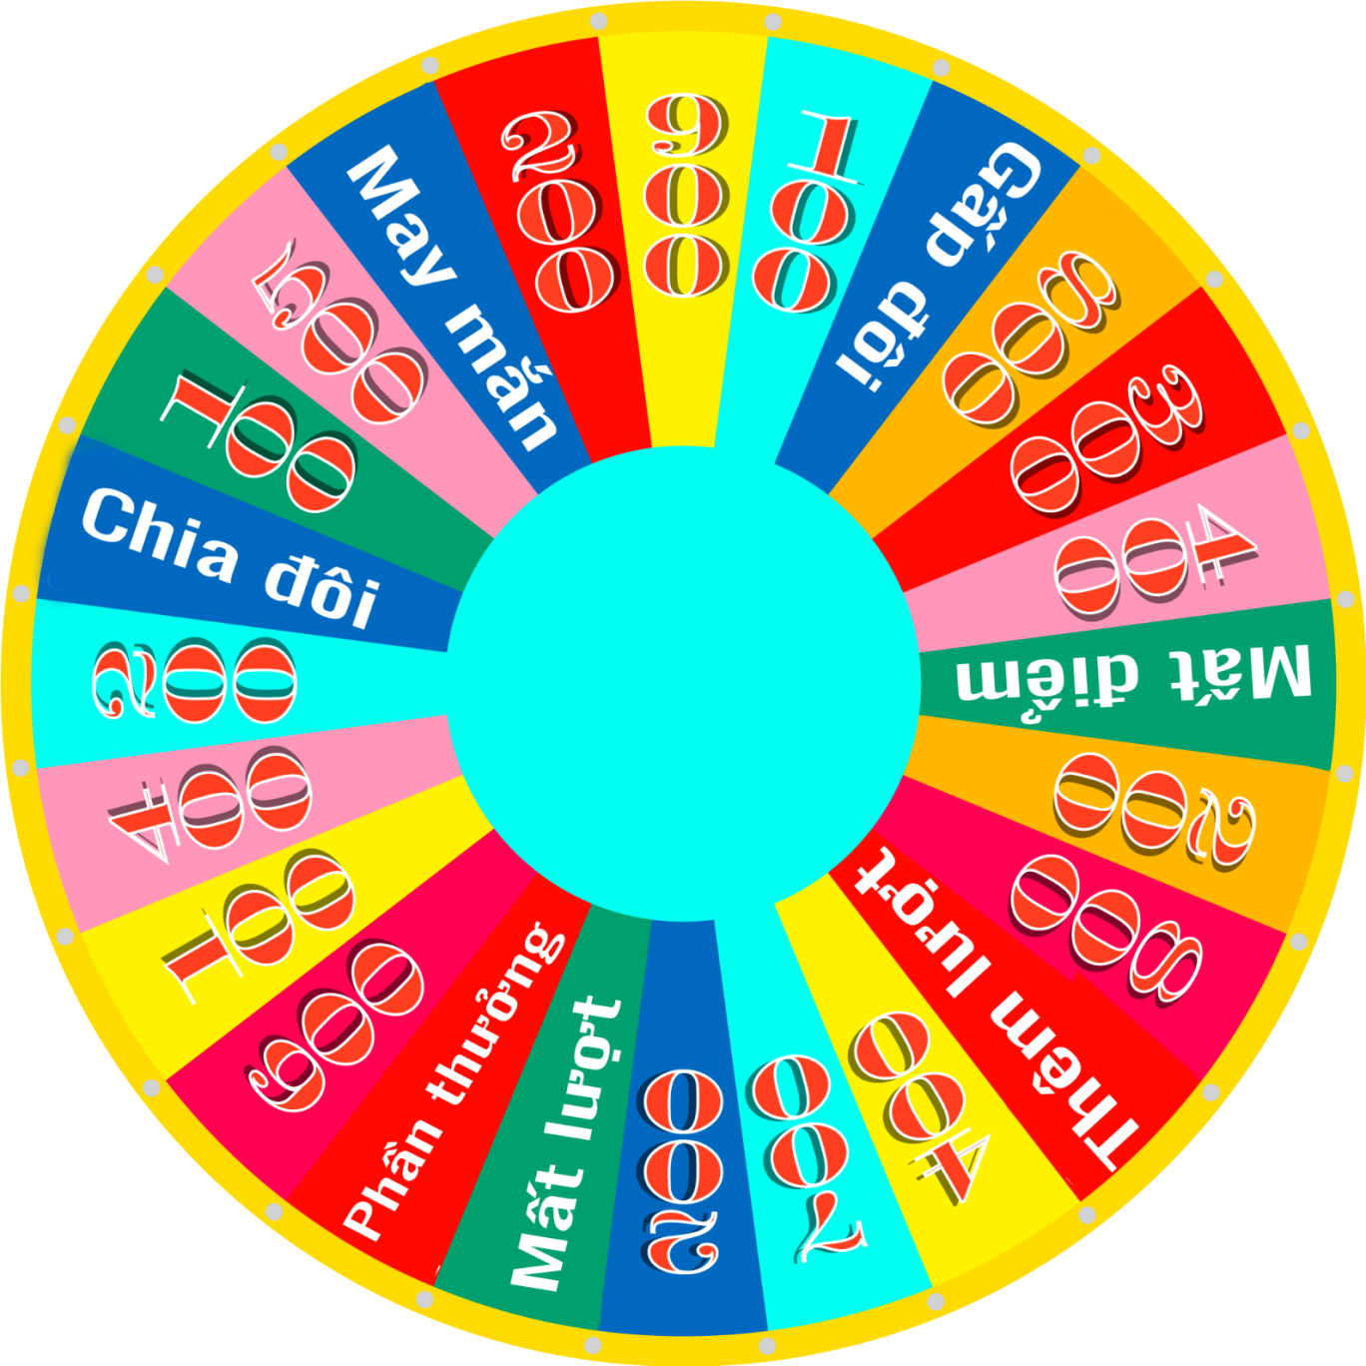

(Chú ý GV sử dụng ấn vào vòng quay 1 lần là quay, ấn vào vòng quay 2 lần là dừng)
VÒNG QUAY
KỲ DIỆU
CÂU 1
CÂU 2
CÂU 3
CÂU 4
HĐ: KHỞI ĐỘNG

Slide 3
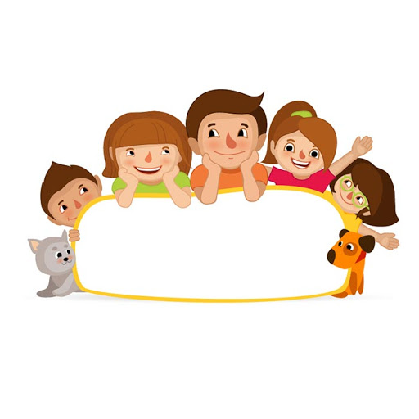

Câu 1: Ở học kỳ 1 em đã học những bài hát nào
Đáp án câu 1: Reo vang bình minh, Con chim hay hót, Những bông hoa những bài ca, ước mơ, bài địa phương tự chọn.

Slide 4
Câu 2: Đây là câu giai điệu bài hát nào
Đáp án câu 2: Reo vang bình minh

Slide 5
Câu 3: Trong chủ đề “ Nhớ ơn thầy cô” em đã học bài hát gì?
Đáp án câu 3: Những bông hoa những bài ca

Slide 6
Câu 4: Chú chim hát hăng say quá che mất các tiếng trong đoạn nhạc sau em hãy nghe và cho biết từ che mất đó
Đáp án câu 4: Nó hót le te

Slide 7

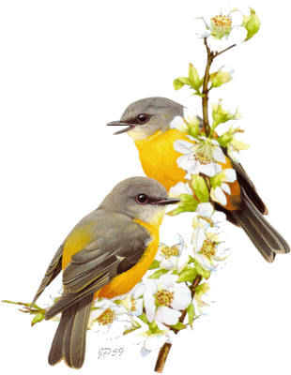
Lớp hát lại bài hát Con chim hay hót để khởi động giọng

Slide 8
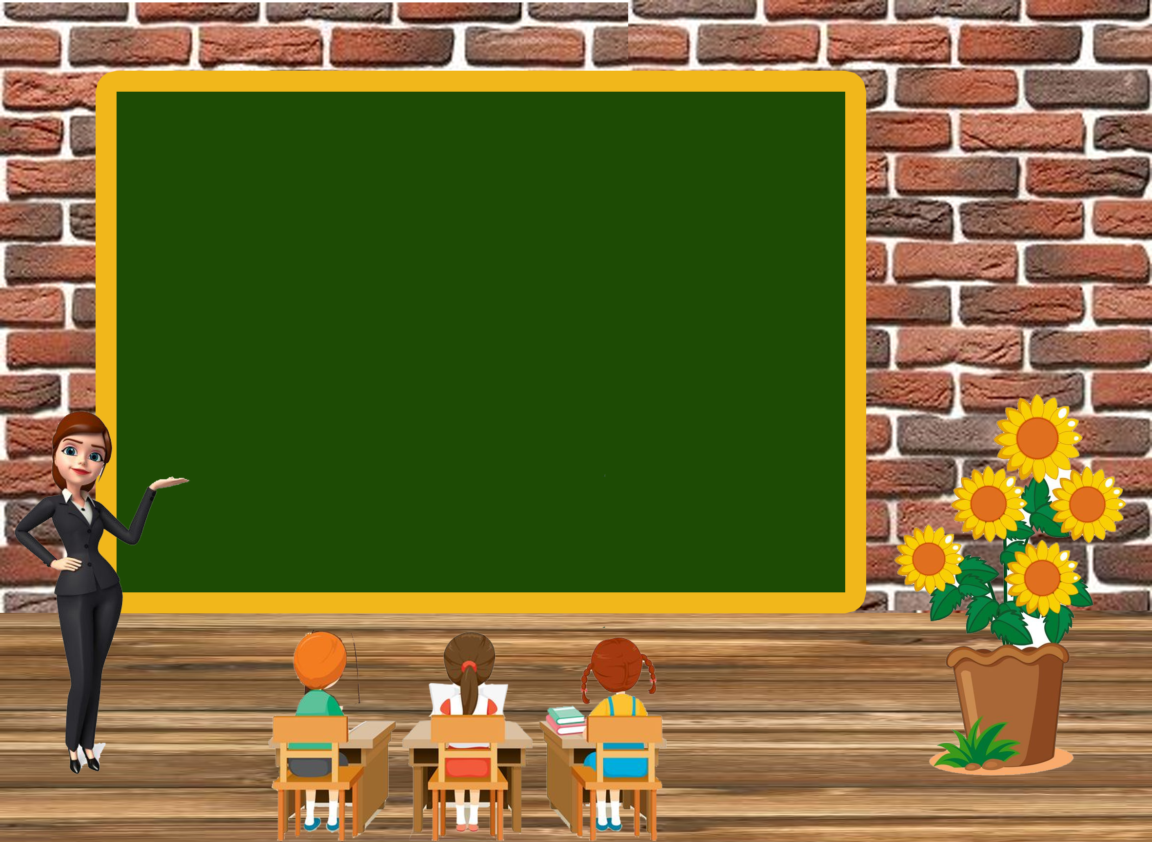
TUẦN 17
Ôn tập, kiểm tra: Các bài hát trong chủ đề học kì 1

Slide 9




ÔN BÀI REO VANG BÌNH MINH
HĐ: THỰC HÀNH-LUYỆN TẬP
Reo vang reo, ca vang ca cất
tiếng hát vang rừng xanh
Hát kết hợp gõ đệm theo nhịp

Slide 10
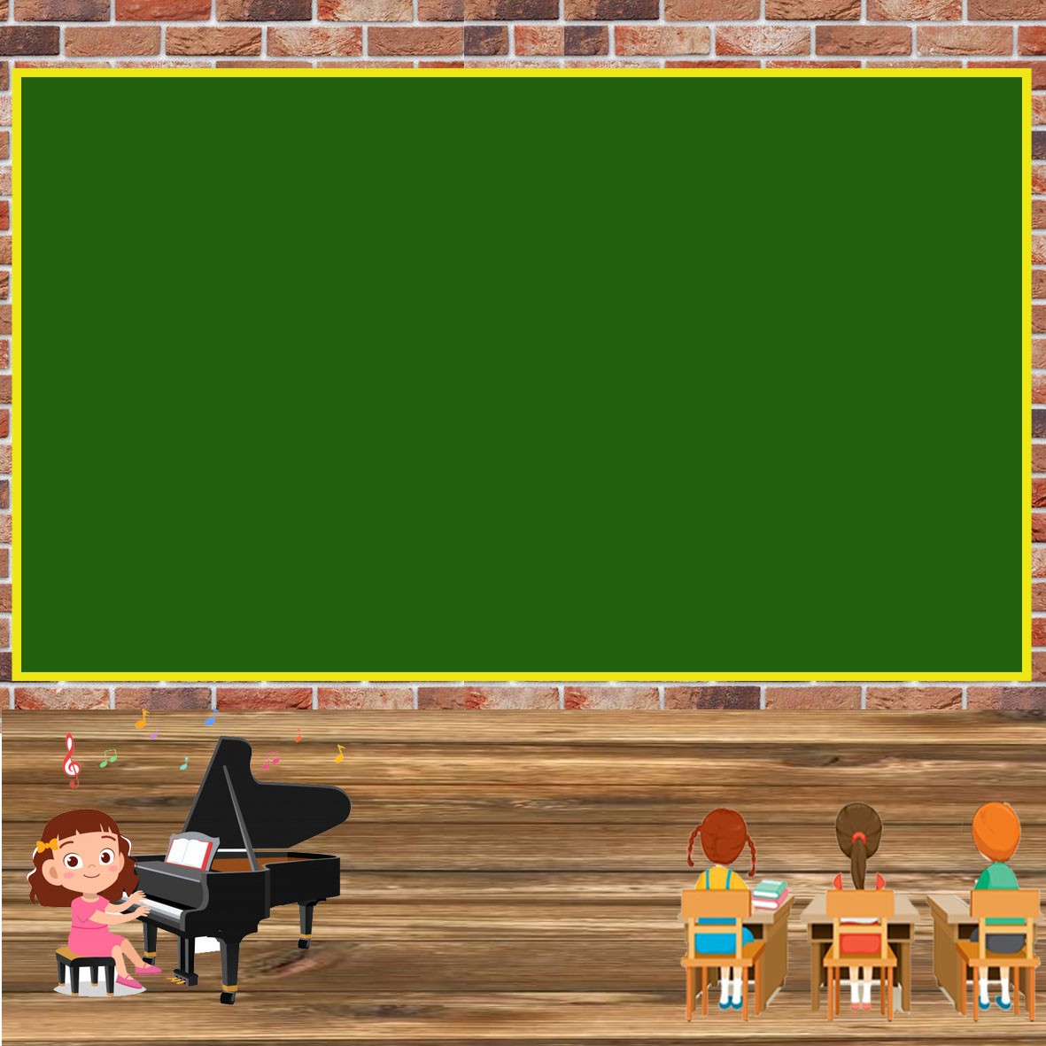

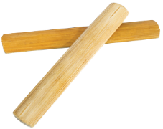
Tập lại âm hình trên bằng nhạc cụ thanh phách

Slide 11

Ứng dụng tiết tấu trên vào bài
Câu đầu: Reo vang reo, ca vang ca, cất tiếng hát
vang rừng xanh vang đồng
Câu cuối: Hát lên chào mừng bình minh sáng
muôn năm.

Slide 12
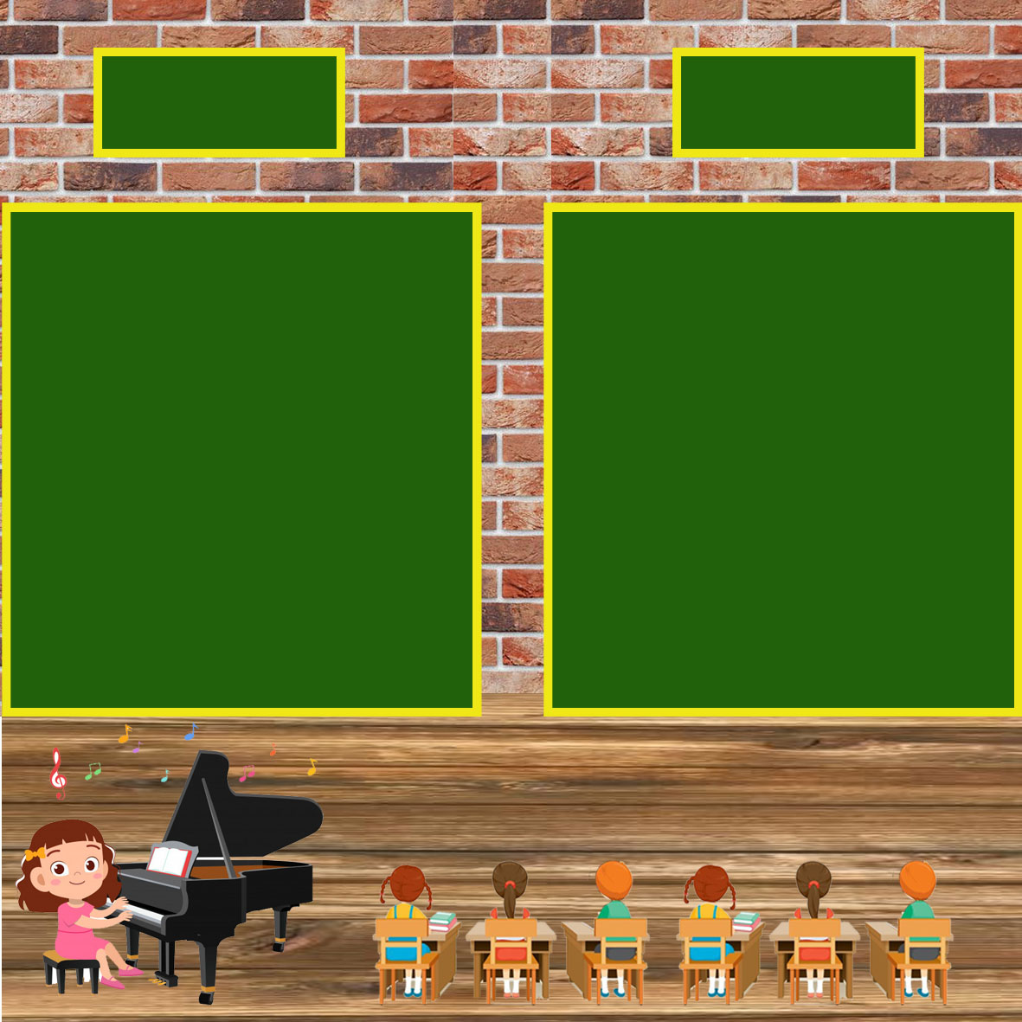
1 HS lĩnh xướng
Lớp hòa giọng
HÁT: Câu 1,3,5
HÁT: Câu 2,4,6,7
ÔN BÀI CON CHIM HAY HÓT
HĐ: THỰC HÀNH-LUYỆN TẬP

Slide 13
Nửa lớp
Nửa lớp
Hát gõ phách
Hát gõ nhịp

Slide 14
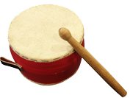
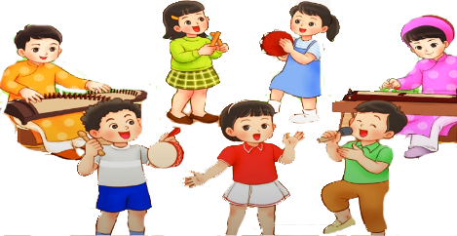
Ôn lại mẫu tiết tấu
Luyện tập tiết tấu bằng nhạc cụ trống con

Slide 15
Ứng dụng tiết tấu trên vào bài
Câu 1: Con chim hay hót. Nó đứng nó hót cành đa.
Câu 7: Chim ơi là ới chim ơi, ơi chim ơi.

Slide 16
Tổ 1
Tổ 2
Hát câu: 1,3,5
Hát câu: 2,4,6
ÔN BÀI NHỮNG BÔNG HOA NHỮNG BÀI CA
HĐ: THỰC HÀNH-LUYỆN TẬP

Slide 17
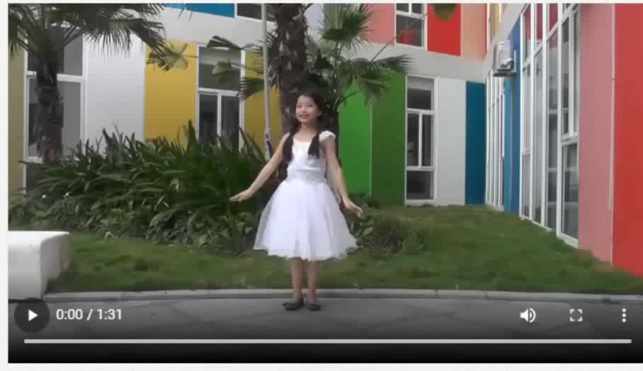
Hát kết hợp vận động

Slide 18
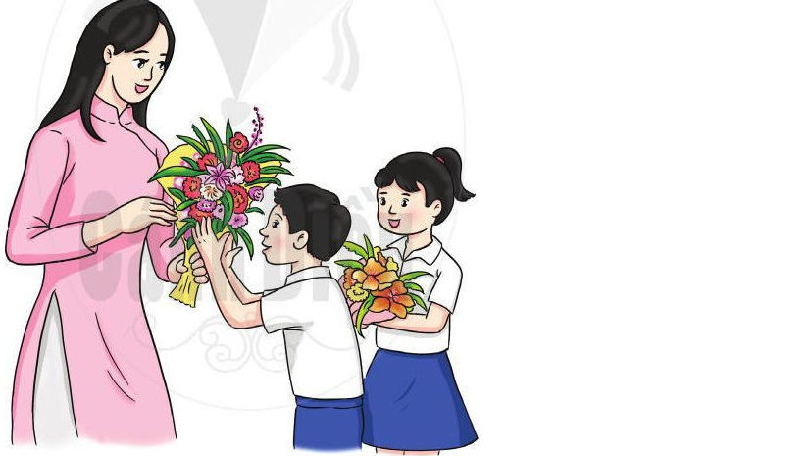
HĐ: VẬN DỤNG-SÁNG TẠO
Hỏi một vài câu hỏi:
Câu 1: Bài hát có sắc thái như thế nào
Câu 2: Nội dung ý nghĩa của bài hát?
Câu 3: Qua bài hát này nhắc nhở các em cần làm gì?

Slide 19


HD tập chậm các động tác sau từ trái qua phải
HĐ: THỰC HÀNH-LUYỆN TẬP

Slide 20
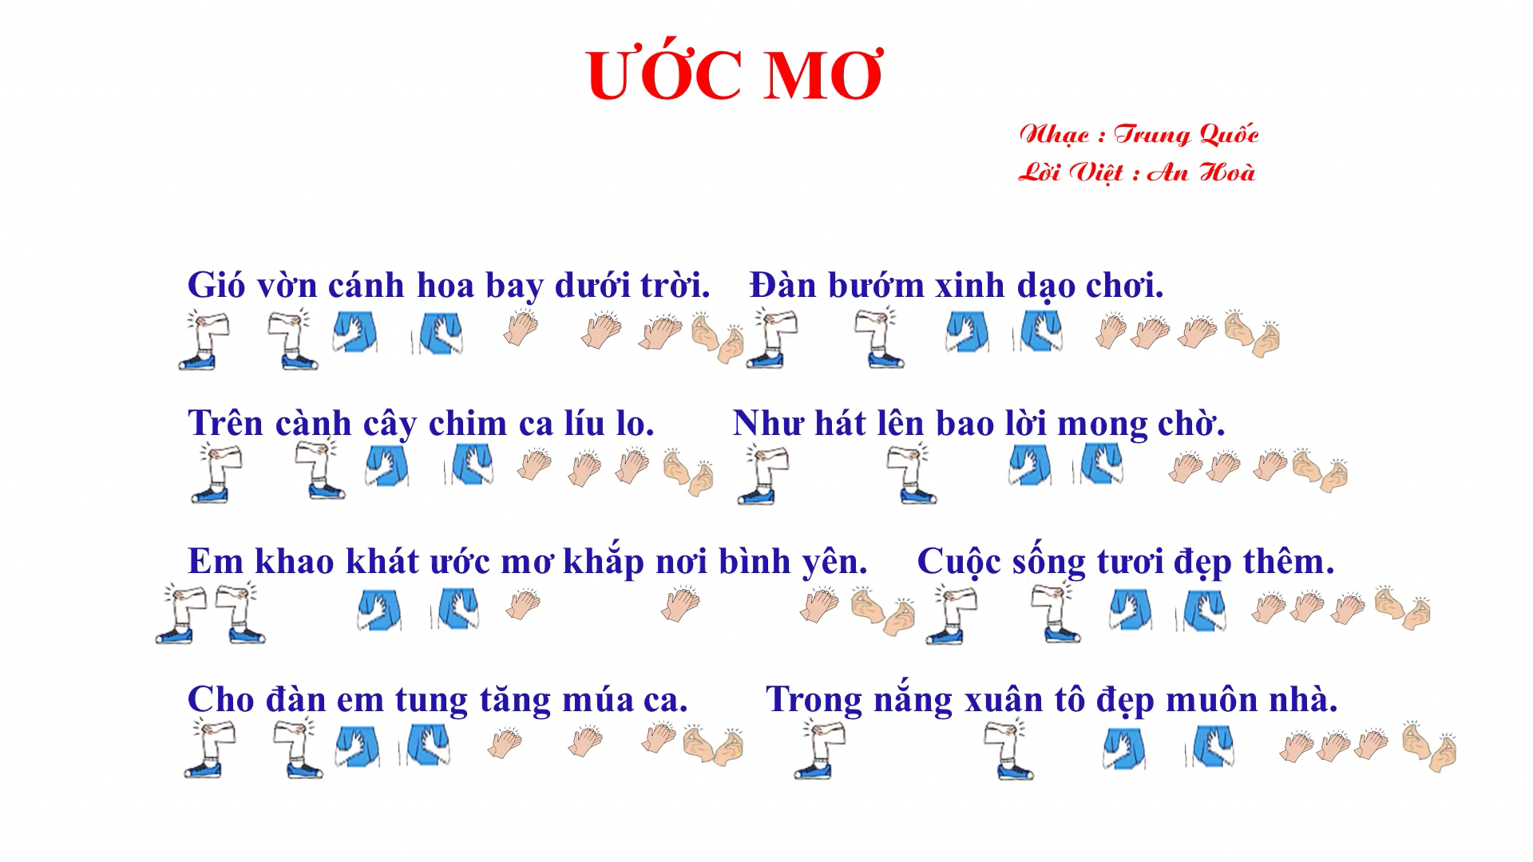
Xem và cùng tập với video

Slide 21

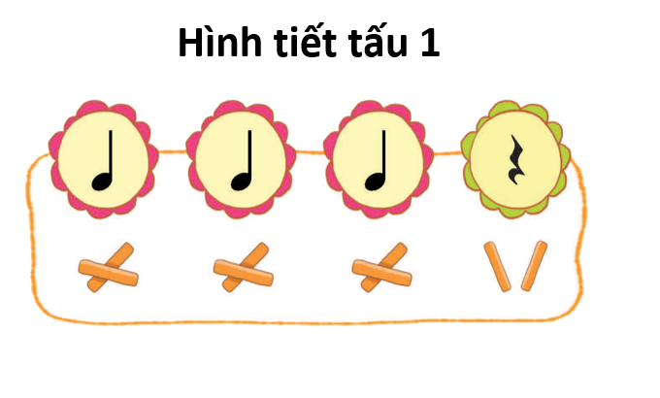
ÔN BÀI ĐỊA PHƯƠNG BA NGỌN NẾN LUNG LINH
HĐ: THỰC HÀNH-LUYỆN TẬP
-Ôn lại:

Slide 22

Câu 1: Ba là cây nến vàng
Câu 2 :Mẹ là cây nến xanh
Câu 3:Con là cây nến hồng
Câu 4: Ba ngọn nến lung linh
Câu 5: A à á a a
Câu 6: Thắp sáng một gia đình
Hát với gõ phách với âm hình

Slide 23
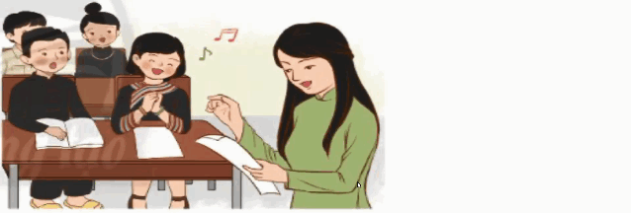
GIÁO DỤC-CỦNG CỐ-DẶN DÒ

Slide 24


